Slide 1
认识我们的肝脏
肝脏好，人生是彩色的

Slide 2
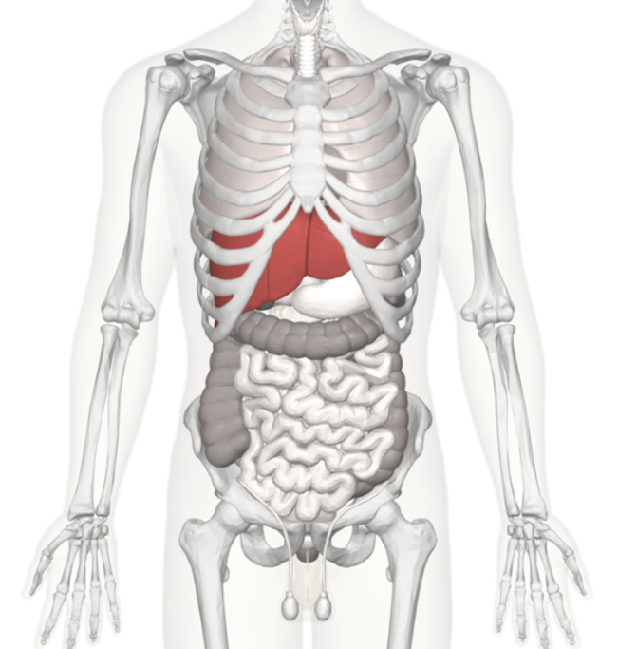
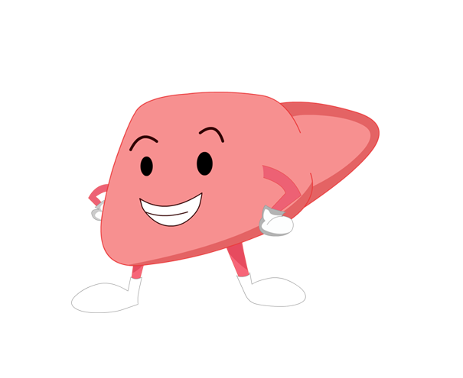
让我们给肝脏“画个像”
健康肝脏呈楔形，红褐色，柔软而脆弱。它位于右上腹部，由肋骨保护着。
肝脏是人体最大的实质性器官（没有内部空间的器官），长度大约与41码的鞋差不多。

Slide 3
功能强大的肝脏堪称“超级生化工厂”
肝脏的功能非常多，包括：
你知道么？
为了胜任 “超级生化工厂” 的职责，肝脏的再生能力十分强大，即使肝脏的75%~80%被切除后，大概4个月之后即可恢复到原来的大小和功能¹！
代谢功能
解毒排毒功能
防御功能
……

Slide 4
营养生产线：肝脏的代谢功能
肝脏参与哪些营养物质的代谢？
如果肝脏的代谢功能受损：
肝脏参与代谢的营养物质不胜枚举，如葡萄糖经肠道吸收：
当机体需要时，肝脏将肝糖原分解为葡萄糖供机体利用。
肝脏发现血糖升高会将它合成为肝糖原贮存起来。
肝脏通过参与葡萄糖的代谢，不仅为人体持续供能，还维持了血糖的稳定。
维持血糖浓度恒定的能力及稳定性下降，易发生低血糖。这被称为肝源性低血糖。
什么是肝脏代谢？
是指肝脏可以合成、分解、转化体内的营养与物质，以供人体利用。

Slide 5
毒物处理车间：肝脏的解毒排毒功能
肝脏能将来自于体内外的毒物变成无毒或毒性较低的物质排出体外，比如：
如果肝脏解毒功能受损：
将酒中的乙醇经过一系列生化反应后分解成无毒的二氧化碳和水排出体外。
将蛋白质代谢中产生的有毒性的氨转化为无毒的尿素，并通过尿液排出体外²。
血液中氨的含量将增高，血氨高会引起肝性脑病（又称为肝性昏迷 ） 。
无法解酒，导致酒精中毒。

Slide 6
净化车间：肝脏的免疫防御功能
肝脏是人体一线免疫防御的重要器官：
如果免疫防御功能受损：
肝脏的单核-巨噬细胞可将经血液来的体外异物、细菌等吞噬、清除。
肝脏内的免疫细胞释放出免疫成分，清除血液中的细菌。
免疫力会变差，非常容易生病。

Slide 7
“超级生化工厂”也有不堪重负的时候
虽然肝脏的再生功能强大，但当肝脏的代偿和再生功能无法赶上损伤因素对肝细胞的破坏时，肝脏就没有办法再“扛”下去了，它会出现全面的功能衰退，并出现各种并发症，这时再进行治疗可就很难挽回了！
代偿与再生
肝细胞被破坏

Slide 8
“伤肝”的主要原因是什么？
长期大量饮酒会“伤肝”。酒精中的乙醇对肝脏有直接毒害作用
但是，在中国，肝脏损伤的最主要原因是：
酒 精
病毒感染
已知全球有 1100 多种上市药物具有潜在肝毒性
药 物
病毒感染可导致病毒性肝炎！
肥胖时过剩的脂肪沉积在肝脏，导致炎症，即脂肪性肝炎²
肥 胖

Slide 9
什么是病毒性肝炎
病毒性肝炎是指由肝炎病毒所引起的感染性疾病。
目前已发现“甲、乙、丙、丁、戊”五种肝炎病毒类型。
其中乙型肝炎（简称乙肝）和丙型肝炎（简称丙肝）是最常见的肝炎。
发现“非甲非乙型肝炎”的病毒基因，命名为丙型肝炎病毒
我就是
丙肝病毒
乙肝病毒被发现
1974年
英国医生普林斯提出很可能有另一种通过血液传播的肝炎病毒，被称为“非甲非乙型肝炎”
1965年
1989年

Slide 10
丙肝和乙肝哪个危害更大？
丙肝需早诊断早治疗
原因如下：
没有疫苗预防。
治疗不及时容易转为慢性肝炎进而导致肝纤维化、肝硬化等严重后果。
乙肝
丙肝
公众知晓度
高
低
转为慢性肝炎比例
低
高
能否治愈
难以治愈
可治愈
是否有疫苗预防
有
没有

Slide 11
这些知识要牢记，肝炎从此远离你
肝脏是人体的“超级生化工厂”，炳医生提醒你一定要重视肝脏的健康。
在中国，最主要的肝损伤原因是肝炎病毒感染。
乙肝和丙肝是我国最常见的肝炎类型。
如果不重视丙肝的治疗，后果很严重。但是如做到早发现，早治疗，丙肝可以完全治愈！

